Slide 1
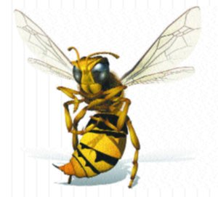
LIKVIDACE VOSÍHO HNÍZDA NA POZEMKU ŠKOLY

Slide 2
Přes letní prázdniny se k nám na školní pozemek nastěhovalo několik nových „nájemníků“.
Zatímco slepice nový domov opustila dříve než nastoupily děti, s vosami to bylo horší. Ty si na zahradě udělaly vosí hnízdo na jednom ze školních záhonků.
Jelikož děti tráví na školní zahradě velké množství času, bylo důležité a neodkladné vosí hnízdo bezpečně a nenávratně zlikvidovat.
Proto jsme si na pomoc zavolali Hasičský záchranný sbor, který vosí hnízdo vystříkal pomocí insekticidů a hmyz spolehlivě vyhubil.

Slide 3
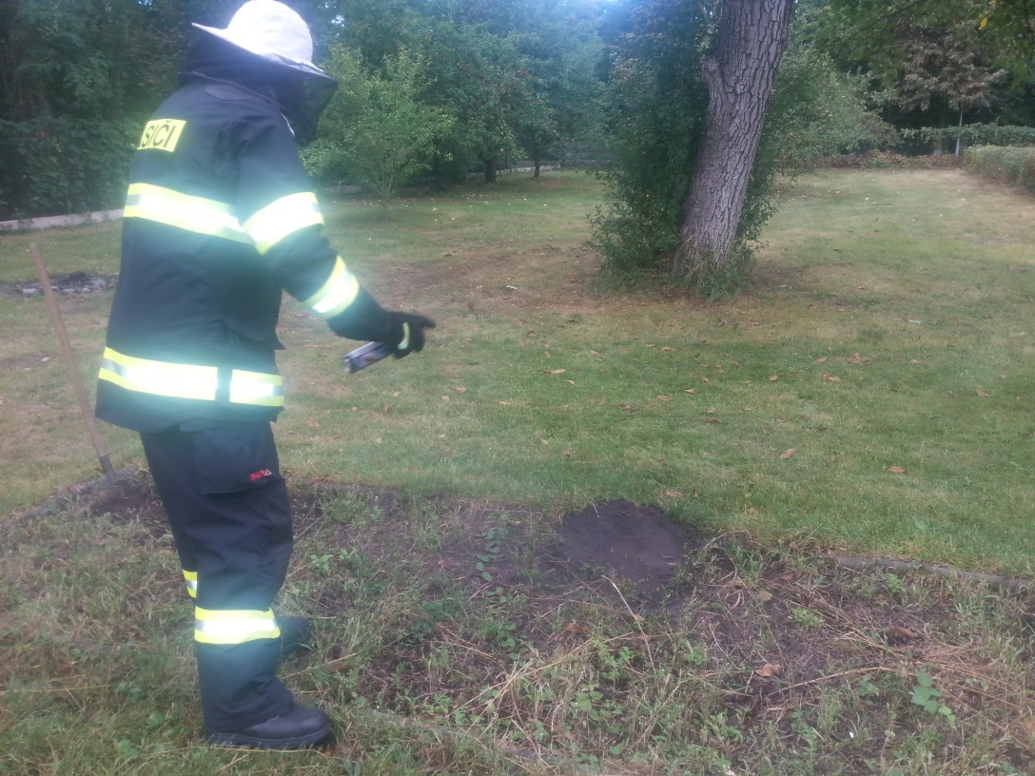
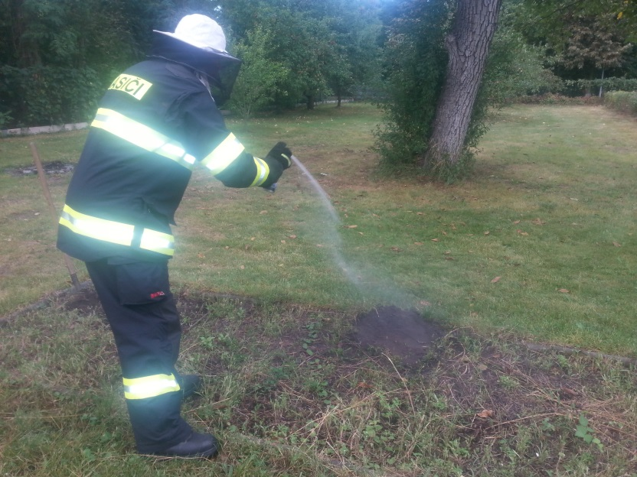
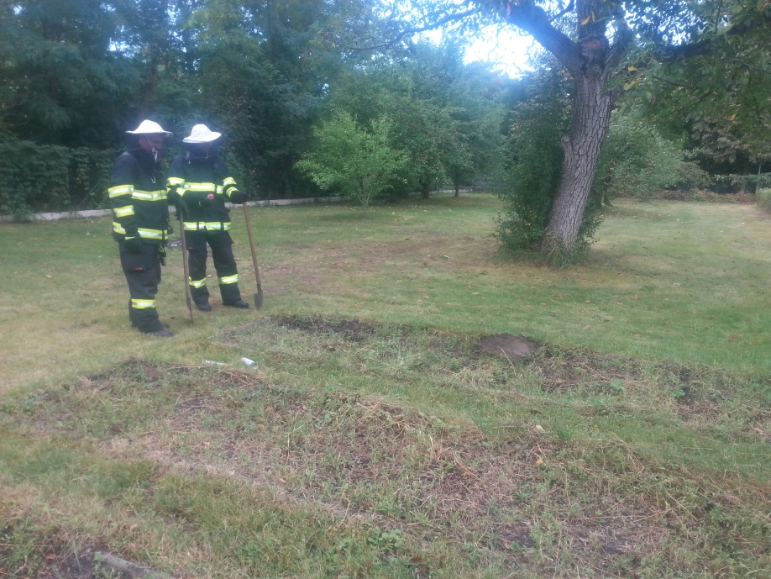

Slide 4
VAROVÁNÍ
Čerstvým příkladem toho, jak jsou pro nás vosy nebezpečné je náš pan ředitel, kterého včera štípla vosa přímo do spodního rtu (naštěstí ne do jazyka).
Fotografie je jasným důkazem toho, proč se před vosami chránit a proč jsme dnes pohotově a neodkladně volali Hasiče.

Slide 5
